Slide 1
Grafico interactivo
DI_CF7_4_Fidelización al cliente
Recomendaciones generales:
Emplear imágenes y gráficas puntuales, que faciliten resumir y esquematizar conceptos puntuales. Los conceptos deben abordarse de manera clara.

Slide 2
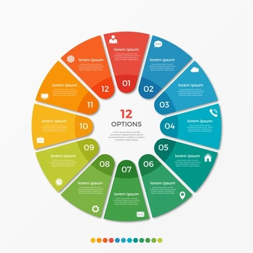
Indicaciones para la producción
Se sugiere rediseñar el gráfico interactivo donde vaya apareciendo el contenido cada uno de los puntos
Referencias de las imágenes
https://www.rajapack.es/blog-es/embalaje/embalaje-primario-secundario-terciario-diferencian/

Slide 3
Indicaciones para la producción
Mantener calidad y seriedad en la relación.
Dar orientación al cliente sobre los procesos, beneficios y ventajas de los productos o servicios.
Sobre todo, inspirar confianza y respeto en el cliente.
Mantener una buena impresión en la presentación y movimientos corporales.
Mantenerse en contacto con ellos.
Acciones que propicien relaciones duraderas con los clientes.
Cupones descuento, donde el usuario puede recortar un cupón y obtendrá una rebaja en el precio de algún producto o servicio del establecimiento.
Programa de puntos: tarjeta de puntos redimibles en productos.
Newsletter. comunicación personalizada a sus correos electrónicos.
Regalos. Por cumplir cuotas de compra en un periodo de tiempo.
Gestión de la relación con el cliente. Invitar al cliente a participar en alguna actividad o promociones, por ejemplo el madrugón de precios.
Club de clientes. Grupos que la empresa organiza, por ejemplo, el club de la pintura reúne a todos los interesados en pintar, reciben cursos y promociones.
Se sugiere rediseñar el gráfico interactivo donde vaya apareciendo el contenido cada uno de los puntos
Referencias de las imágenes
https://www.rajapack.es/blog-es/embalaje/embalaje-primario-secundario-terciario-diferencian/

